Slide 1
VERA 8
Weiterarbeit und Umgang mit den Ergebnissen

Slide 2
Inhalt:
Ziele und Grundlagen
Aufgaben und Testung
Rückmeldung und Umgang mit den Ergebnissen

Slide 3
1. Ziele und Grundlagen Was leistet VERA-8?
Standortbestimmung im Hinblick auf das Erreichen der Bildungsstandards
Instrument der Vermittlung der Bildungsstandards
Basis für eine datengestützte Unterrichts- und Schulentwicklung

Slide 4
Was leistet VERA-8 ?
nicht Bewertung, sondern Beschreibung der zu einem bestimmten Zeitpunkt vorhandenen Kompetenzen
weiteres „pädagogisches Potenzial“ (Vergleichsmöglichkeiten zum Lernstand der Klasse, Diagnosekompetenz der Lehrer, Grundlage für Interventionen u. Förderung, Nutzung für kooperative Unterrichtsentwicklung im Kollegium)

Slide 5
Was leistet VERA-8 nicht?
Keine Grundlage für Schullaufbahnempfehlung
Kein Instrument vertiefter Individualdiagnostik
Kein öffentliches Ranking teilnehmender Schulen

Slide 6
Was unterscheidet VERA von PISA u.a.?
Alle Untersuchungen geben Rückmeldungen zu erworbenen Kenntnissen.
Unterschiede:
Betrachtungsebene: nicht deutsches Bildungssystem im internationalen Vergleich, bzw. Bundesländer im nationalen Vergleich, sondern: einzelne Klasse und Schule steht im Zentrum
Grundlage: Nicht repräsentative Stichprobe, sondern flächendeckende und regelmäßige Durchführung

Slide 7
„Im Unterschied zu internationalen Studien (PISA; TIMSS etc.) und dem IQB-Ländervergleichen, die durch repräsentative Stichproben erhoben werden, dient VERA der landesweiten, jahrgangsbezogenen Untersuchung der Leistungen der einzelnen Schulen und Klassen in ausgewählten Domänen zum Zwecke der Unterrichts- und Schulentwicklung.“ s. Gesamtstrategie der KMK zum Bildungsmonitoring, Beschluss der 350. KMK vom 11.06.2015

Slide 8
Unterschiede DVA – VERA-8
Landesebene
BW Bildungsplan, fachbezogene Bildungsstandards für Klassen 6/8
Rückschau: Anfang 7/9, Erreichung der Standards der vorausgegangenen Stufe
Normorientierte Rückmeldungen, drei Leistungsgruppen: unter 25%, mittlere 50%, obere 25%
Bundesebene
Nationale Bildungsstandards für Sek I
Ausblick: Meilenstein auf dem Weg hin zur Erreichung des Bildungsstandards MSA
Kriteriale Rückmeldungen, fünf aufsteigende Stufen mit Beschreibungen

Slide 9
Rechtlicher Rahmen
§114,2 Schulgesetz
„Das Kultusministerium kann Schüler und Lehrer verpflichten, an Lernstandserhebungen von internationalen, nationalen oder landesweiten Vergleichsuntersuchungen teilzunehmen.“
„Zentrale Lernstandserhebungen werden durchgeführt […] in der Klasse 8 der auf der Grundschule aufbauenden Schularten in Deutsch und Mathematik sowie in einer Fremdsprache mit dem bundesweiten Verfahren VERA 8. Die Gesamtlehrerkonferenz entscheidet, in welcher Fremdsprache die Lernstandserhebung durchgeführt wird.
Die Hauptschulen / Werkrealschulen, Realschulen und Gemeinschaftsschulen setzen die Testheftversion I und die Gymnasien die Testheftversion II ein.
Die Ergebnisse der Lernstandserhebungen werden mit den Schülerinnen und Schülern, Erziehungsberechtigten und in den zuständigen Lehrer- bzw. Lerngruppenkonferenzen besprochen. Auf Wunsch werden die Lernstandserhebungen nach ihrer Auswertung den Schülerinnen und Schülern zum Verbleib mitgegeben. Die Termine der Lernstandserhebungen werden vom Kultusministerium festgelegt.“ (30.04.2014)

Slide 10
2. Aufgaben und Testung Wer ist beteiligt ?
bundesweite VERA Steuerungsgruppe
IQB: Aufgabenentwicklung, Materialerstellung
KM: Beauftragung des LS mit Durchführung
LS: Bereitstellung der Materialien, Erstellen v. Begleitmaterial, Entwicklung Online- Portal
SCS: Informationsversand über KISS-Rechner

Slide 11
Ablauf der Aufgabenentwicklung (ca. 2 Jahre)
Aufgabenentwurf der AE
Kommentierung durch fachdidaktische Berater und Überarbeitung
Präpilotierung in 2 Ländern (900-1000 SuS)
Zweite Überarbeitung durch AE
Bewertung durch die Länder
Pilotierung in 8 Ländern (2500-3000 SuS)
Auswertung und Kodierung der Aufgaben
Erstellung Testheftung

Slide 12

Bildungsstandards als Bezugsgröße
Nationale Bildungsstandards als Bezugsgröße
(verbindlich in 16 Bundesländern)
KMK Beschluss vom 4.12.2003 Bildungsstandards Deutsch für den Mittleren Schulabschluss

Slide 13
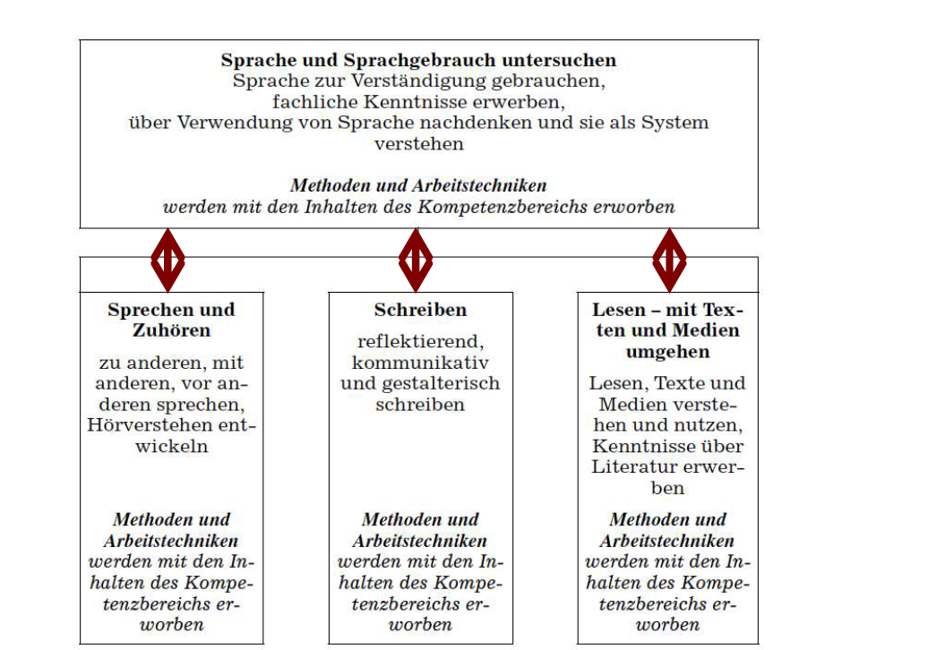
Kompetenzbereiche der Bildungsstandards

Slide 14
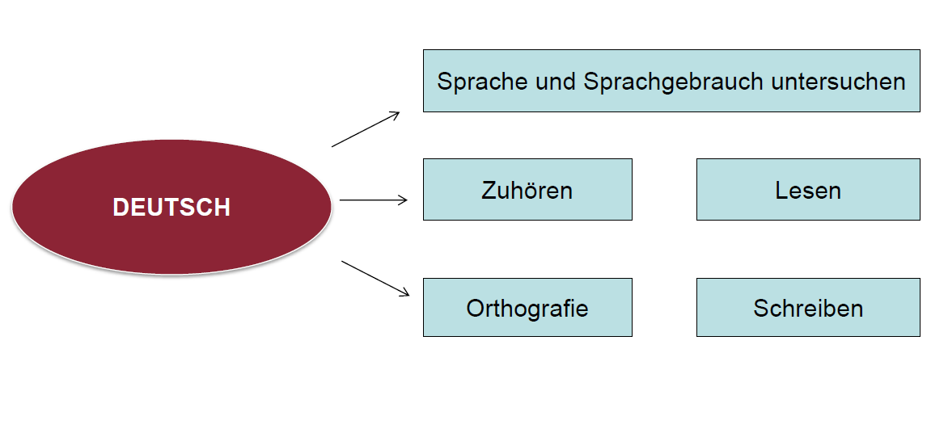
Testbereiche
Notes:
Orthografie extra zu Testzwecken aus Bereich Schreiben herausgenommen

Slide 15
Kompetenzbereiche bis 2018
2016 Leseverstehen, Orthografie
2017 Leseverstehen, Zuhören
2018 Leseverstehen, Sprache und Sprachgebrauch untersuchen

Slide 16
Gütekriterien für Aufgaben
Anforderungen
Reliabilität | Ist das Ergebnis verlässlich?
Objektivität | Kann die Aufgabe objektiv ausgewertet werden?
Validität | Misst die Aufgabe, was sie messen soll?
Praktikabilität | Ist die Aufgabe machbar?
Fairness | keine Benachteiligung z. B aufgrund des Geschlechts
Authentizität | der Texte, der Aufgaben....

Slide 17
Gütekriterien für Aufgaben Diagnoseaufgaben vs. KA
Aufgabenauswahl für Diagnosetest | Aufgabenauswahl für Klassenarbeit
Geben Auskunft über den Lernstand der Klasse im Hinblick auf die abschlussbezogenen Bildungsstandards. Langfristig angeeignetes Wissen u. Fähigkeiten in bestimmten Bereichen | Zeigen, in welchem Umfang Schülerinnen und Schüler die Inhalte des vorangegangenen Unterrichts erfasst haben
Breites Aufgabenspektrum | Begrenztes Aufgabenspektrum

Slide 18
Gütekriterien für Aufgaben Diagnoseaufgaben vs. KA
Aufgabenauswahl für Diagnosetest | Aufgabenauswahl für Klassenarbeit
Viele kurze Aufgaben, die einer Kompetenzstufe zuzuordnen sind. (richtig oder falsch) | in der Regel umfangreiche Aufgaben, die aufgrund der vorangegangenen Lerneinheit gelöst werden können (Punkte für Teilleistungen)
Teilweise gelöste Aufgaben weisen zwar auf ein geringeres Kompetenzniveau hin, aber der Nachweis eines geringeren Kompetenzniveaus ist durch die Lösung leichterer Aufgaben bereits gesichert | Nachweis einer Teilleistung wird anteilig durch Teilpunkte erfasst, daher fließen alle erbrachten Leistungen in eine Zensur ein.

Slide 19
Gütekriterien für Aufgaben Diagnoseaufgaben vs. KA
Anspruch | Anspruch
Sind nicht darauf ausgelegt, dass alle SuS alle Aufgaben lösen können, da die eingesetzten Aufgaben das gesamte Kompetenzspektrum im Hinblick auf abschlussbezogene Bildungsstandards abdecken. Die SuS können im Durchschnitt 50% der Aufgaben eines Testhefts lösen | Beinhalten in der Regel die Aufgaben, die aufgrund der vorangegangenen Lerneinheit gelöst werden können.
Ziel | Ziel
Geben Auskunft über den Lernstand der Klasse im Hinblick auf die abschlussbezogenen Bildungsstandards. Überprüfen, welches Wissen u. welche Fähigkeiten die SuS in den überprüften Inhaltsbereichen langfristig erworben haben u. inwieweit sie diese anwenden können. | In welchem Umfang haben Schülerinnen und Schüler die Inhalte des vorangegangenen Unterrichts erfasst und mit welcher Sicherheit können sie diesen zum aktuellen Zeitpunkt wiedergeben?

Slide 20
Bestandteile einer Aufgabe
Aufgabe (Einbettung)
Stimuli (Text)
Items (Teilaufgaben)

Slide 21
Kompetenzstufen - Modelle
Die Testergebnisse der SuS werden bei VERA8 nicht allein anhand von Punktwerten, sondern zusätzlich in Bezug auf Kompetenzstufenmodelle dargestellt, die die Verteilung der Schülerleistung auf kategorial abgestuften Kompetenzskalen abbilden.

Slide 22

Kompetenzstufen - Bezugsrahmen

Slide 23
Kompetenzstufen und Aufgaben
Aufgaben mit einer niedrigen Lösungshäufigkeit werden den oberen Kompetenzstufen, Aufgaben mit einer hohen Lösungshäufigkeit den niedrigeren Kompetenzstufen zugeordnet.
Somit werden alle Aufgaben einer Kompetenzstufe zugeordnet, so dass gezeigt werden kann, welcher Schüler welche Aufgaben auf welcher Kompetenzstufe lösen kann.
Notes:
Also auf den Punkt gebracht bedeutet dies:

Slide 24
Kompetenzstufenmodelle – Funktion und Leistung
Funktion: Sie überprüfen das Erreichen von Bildungsstandards
Leistung: kontinuierliche Kompetenzstufenbeschreibung, die alle Schülerinnen und Schüler, die in Bildungsgängen, die zum MSA bzw. HSA führen, unterrichtet werden, abbildet!
Notes:
s. KMK Paper zum Vorgehen des IQB 2009 für den Bereich Lesen

Slide 25
Kompetenzstufen für die Sek I am Beispiel Lesen
Standard | Stufe | Beschreibung
Optimalstandard Leistungsbereich, der die Erwartungen der Bildungsstandards übertrifft | V | Interpretieren, Begründen und Bewerten
Regelstandard plus Leistung, die über den Bildungsstandards liegt | IV | Auf der Ebene des Textes wesentliche Zusammenhänge erkennen und die Textgestaltung reflektieren
Regelstandard im Durchschnitt von SuS bis Ende Sek I zu erreichen | III | Verstreute Informationen miteinander verknüpfen und den Text ansatzweise als Ganzen erfassen
Mindeststandard Von allen SuS bis Ende Sek I zu erreichen | II | Informationen miteinander verknüpfen und Textstrukturen erfassen
Unter dem Mindeststandard des MSA | Ib | Benachbarte Informationen miteinander verknüpfen
Unter dem Mindeststandard des MSA | Ia | Lokalisieren und wiedergeben prominenter Einzelinformationen
Notes:
Quelle: IQB, Handreichung Deutsch, VERA8, 2016, S. 9ff

Slide 26
3. Rückmeldungen und Umgang mit den Ergebnissen
Zwei Arten von Ergebnissen:
Aussagen über relative Stärken/Schwächen von einzelnen Schülern oder Klassen, erhalten durch nachträgliche zentrale statistische Auswertungen
Einsichten in Stärken/Schwächen einzelner Schüler, bereits direkt bei Korrektur erworben, der Lehrkraft unmittelbar bekannt
Notes:
Erste Rückmeldung an die SuS: Besprechung der Testhefte (unmittelbar nach der Durchführung möglich)
Zweite Rückmeldung nach Vorliegen der statistischen Auswertung im Juli

Slide 27
Rückmeldungen und Umgang mit den Ergebnissen
Einzelaufgabe
einzelne SuS
Klasse
Stufe
Weiterarbeit im Unterricht (IQB Vorschläge)
Förder-/Forderbedarf
Unterrichts und Schulentwicklung
Ebenen
Handlungsoptionen

Slide 28
Statistische Auswertung (LS)
Die Lösungshäufigkeiten der einzelnen Aufgaben
Die Ergebnisse der Schülerinnen und Schüler bezogen auf Kompetenzstufen
Die Kompetenzstufenverteilung in der Klasse

Slide 29
Umgang mit den Ergebnissen
Ergebnisse analysieren
Ergebnisse interpretieren
Maßnahmen beschließen und umsetzen

Slide 30
Analyse Klassenebene
Analysefragen:
Wie verteilen sich die Schülerleistungen auf die einzelnen Kompetenzstufen?
Welche Aufgaben weisen Auffälligkeiten auf? In welchen Aufgaben ist die Klasse besonders/wenig erfolgreich?
Gibt es Schwerpunktbereiche in Bezug auf die Verteilung der Leistungsgruppen?

Slide 31
Analyse Fachkonferenz
Analysefragen:
Liegt der Klassenmittelwert deutlich über/unter dem Schulmittelwert?
Gibt es Aufgaben, bei denen deutliche Unterschiede zwischen den Klassen feststellbar sind?
Gibt es fächerübergreifende Ergebnismuster (z. B. Lesekompetenz Englisch und Deutsch?)

Slide 32
Interpretation Fachkonferenz
Klassenspezifische Besonderheiten (Lehrerwechsel/Unterrichtsausfall, sozialer Kontext etc.)
Unterrichtsaspekte (verwendetes Material, ausgewählte Unterrichtsziele, Schwerpunktsetzungen)
Schule (Schwerpunkte des Schulcurriculums, Stundenplan u.a. Rahmenbedingungen)

Slide 33
Konsequenzen und Maßnahmen der Fachkonferenz
Möglichkeiten der Individualisierung und Differenzierung (z. B. klassenübergreifende Differenzierungsstunde?)
Gemeinsames Erstellen von Unterrichtsmaterial (Lehrerteams)
Absprachen über Inhalte/Methoden (z. B. Lesecurriculum)

Slide 34
VERA-8 als Chance der Unterrichtsentwicklung
Voraussetzung:
Wissen über Konzeption und Materialangebot (IQB, LS)
Bereitschaft zur kollegialen Zusammenarbeit
Formulierung u. Umsetzung von Zielen und Maßnahmen auf der Grundlage der Analyse und Interpretation
Erkennen eines Mehrwerts für die Unterrichtspraxis

